Slide 1
第5讲 序列与组合数据类型
信息科学与技术学院
北京师范大学 2016年秋季

Slide 2
第4讲 知识要点回顾
（1）循环中断—break,continue
（2）异常处理try...except...else...final
（3）数值类型
（a）整型数，int类型 a=123, a=int('123.0')
（b）浮点数，float类型 b=123.5 , b= ('123.5')
（c）高精度，Decimal类型 x=Decimal(‘1.1’), x=Decimal((1,(2,3,4),3))
（d）分数，Fraction类型 y=Fraction('2/3'),y=Fraction(1.5)
（e）复数，complex类型 m=0j , m= 4+3j, c= complex(4,5)
（f）算数运算符和位运算符 +,-,*,/,%,//, ~,<<,>>,&,^,|
（4）常用数据处理模块
(a) import math (b) import random (c) import numpy as np (d) from sympy import *
math.sqrt(100) random.seed(1) a = np.arange(10000000) x = Symbol('x')
num = random.randint(1,45) print(diff(x**2+3*x,x))

Slide 3
第 5 讲 目录
一、序列基本操作需求
二、序列类型——元 组（不可变）
三、序列类型——列 表（可修改）
四、序列类型——字符串（不可变）
五、序列类型——字节序列（bytes不可变）
六、组合类型——集 合 （可修改）
七、组合类型——字 典 （可修改）

Slide 4
第5讲（1）序列基本操作

Slide 5
实际需求中复杂组合数据类型
计算机解决现实世界问题的数据表达需求：
1、英文单词，非数值型数据；
2、四六级常用单词表、数组，一维有序数据；
3、经常遇到的排队问题，怎么计算机模拟和保存？
4、矩阵、链表、空间坐标，二维、三维数据怎么处理？
5、数据排重、合并、怎么处理？
6、图书馆的图书目录，怎么保存管理？
单一变量无法完全解决，需要复杂的组合数据类型。

Slide 6
实例1：新生辩论赛排名
北师大新生辩论赛，已知4队选手的各评委给分，运用序列的各项操作求各队选手的得分，得分计算规则：去掉最高分和最低分之后的平均分。（请大家关注解决思路 chapter5_1.py）
teams = ('信科','经管','体育','物理')
avescores = []
scores1 = (98,87,99,98,80,97,86,70,80,98)
scores2 = (95,85,89,88,86,95,89,98,85,80)
scores3 = (81,89,77,71,71,73,95,75,79,89)
scores4 = (80,71,90,92,86,92,96,88,82,80)
ave_1 = (sum(scores1) - max(scores1) -min(scores1))/(len(scores1)-2)
avescores.append(ave_1)
ave_2 = (sum(scores2) - max(scores2) -min(scores2))/(len(scores2)-2)
avescores.append(ave_2)
ave_3 = (sum(scores3) - max(scores3) -min(scores3))/(len(scores3)-2)
avescores.append(ave_3)
ave_4 = (sum(scores4) - max(scores4) -min(scores4))/(len(scores4)-2)
avescores.append(ave_4)
max_score = max(avescores)
idx = avescores.index(max_score) # 求最高分所在组的下标
team_idx = teams[idx]
print(str.format('获得最高分的院系是：{0}, 得分为：{1}',team_idx,max_score))

Slide 7
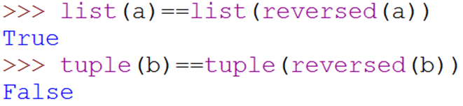
实例2:判别回文
a='madam radar madam'
b='I am radar'

Slide 8
序列（sequence）
序列是内置的组合数据类型，表示数据元素按次序排列，可通过索引下标访问的可迭代（iterable）对象。
列表
可变类型，[]为界
元组
不可变类型，()为界
字符串
不可变类型，单引号/双引号/三引号
字节数据
可变/不可变类型，单引号/双引号/三引号，b’’/b” ”/b’’’ ’’’/b””” ”””

Slide 9
序列的基本操作
基本操作：假设s=（'a','e','i','o','u','a'）,t=('x','y')
1、索引访问，下标访问；s[0],s[1]
2、切片操作，截取操作；s[1:4],s[1:4:2]；
3、连接重复，形成新序列；x=s+t;x=t*3，
4、成员关系，判断存在；s.count('a');'i' in s;
5、比较运算，<，<=,!=,>; print(s<t)
6、排序操作，内置排序函数sorted()；
7、常用函数，内置函数len(),max(),min(),sum(),all(),any()
8、系列拆封，a,b,c,d,e,f=s; a,*m,b=s; _,a,_,_,b,c=s

Slide 10
第5讲（2）元组基本操作

Slide 11
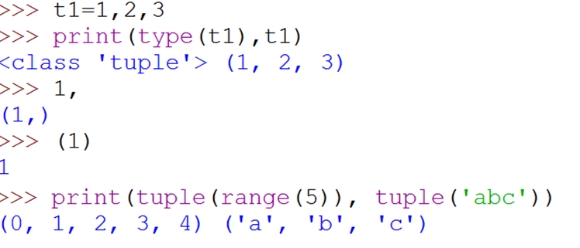
元组
元组的定义：
( x1,[x2,x3,…,xn] )或者 x1,[x2,x3,…,xn]
() 或 tuple()：创建一个空元组
tuple(iterable)

Slide 12



元组的基本操作
元组的基本操作：序列的通用操作
#结果 3，(’x’,’y’)
#结果 2,’x’,4

Slide 13
第5讲（3）列表基本操作

Slide 14


列表
列表的定义
[ x1,[x2,x3,…,xn] ]
[] 或 list()：创建一个空列表
list(iterable)
通过del删除元素 和 通过赋值语句修改元素
相当于

Slide 15
列表解析式及基本操作
通过列表解析可以简单高效处理可迭代对象，并生成结果列表。
list对象的方法
s=[1,2,3]
方法 | 说明 | 示例
s.append(x) | 把对象x追加到s的尾部 | s.append(‘a’) #s=[1,2,3,’a’]
s.reverse() | 列表反转 | s.reverse() #s=[3,2,1]
s.sort() | 列表排序 | s.sort() #s=[1,2,3]

Slide 16
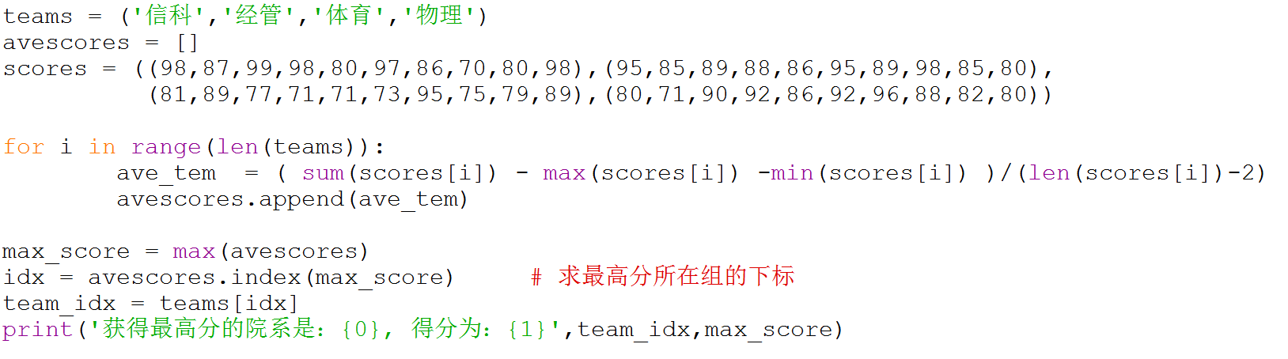
实例1：新生辩论赛排名
北师大新生辩论赛，已知4队选手的各评委给分，运用序列的各项操作求各队选手的得分，得分计算规则：去掉最高分和最低分之后的平均分。（二维数组形式：chapter5_2.py）

Slide 17
第5讲（4）字符串操作

Slide 18
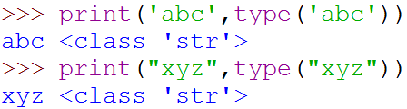
字符串
认识字符串
最初：print('Hello world!')
最近：print(str.format('格式：{0:2},{1:4},{2:6}',12,15,20))
字符串是由字符组成的序列, python内置数据类型str
字符串常量
单引号'' s0='abc' s1='a' 'bc' s2=str(123)
双引号”” s2=”bcd”
三单引号 s3=''' blue sky'''
三双引号 s4=”””blue sky”””

Slide 19

字符串的格式化
格式字符串.format (值1,值2,…)

Slide 20
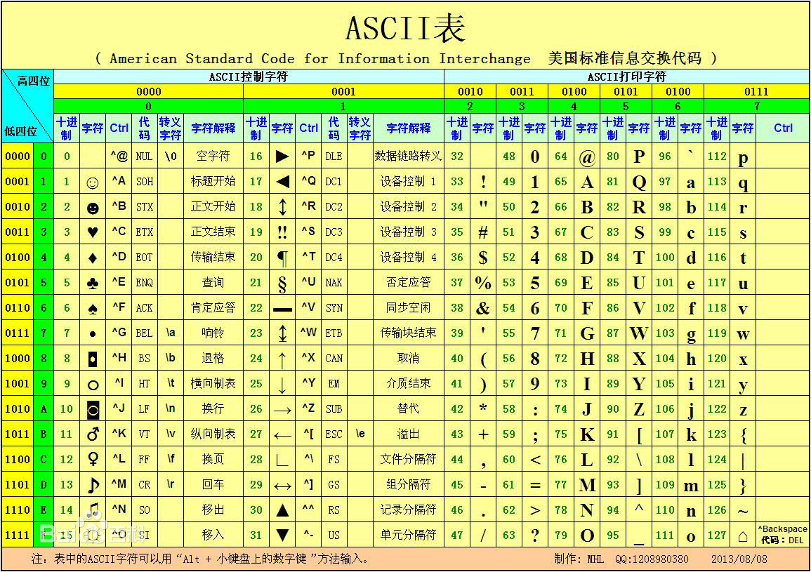
字符编码
ASCII编码

Slide 21
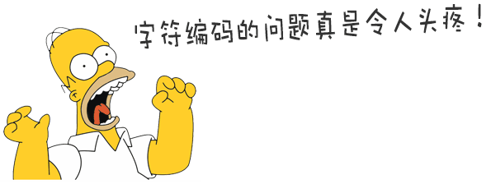
字符编码扩展知识
中文的编码：不能与ASCII编码冲突，GB2312（6763个汉字），GBK（21886个汉字和图形符号）等；
全世界有上百种语言，各国编码各自为政，冲突在所难免！
Unicode：把所有语言都统一到一套编码里，两个字节表示一个字符，纯英文存储空间比ASCII编码的大一倍。
UTF-8编码：可变长编码，节约空间，采用1-6个字节表示一个字符：英文字母1个字节（兼容ASCII ），汉字通常3个字节，很生僻的字符4-6个字节。

Slide 22
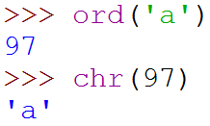
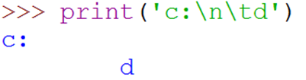

字符串的基本操作-1
编码转换(Python 3中，字符串默认使用Unicode编码)
ord('a')：获取字符的整数表示的Unicode码
chr('语')：把整数表示的Unicode码转换成对应的字符
特殊符号：控制符号，用转义字符表示
引号符号：单引号用双引号括起来，双引号用单引号括起来
"I'm a student." 'He said, "OK."'
r’’或R’’，其中包含的\之后的字符不进行转义
转义字符 | 字符 | 转义字符 | 字符
\’ | 单引号 | \n | 换行
\’’ | 双引号 | \r | 回车
\\ | 反斜杠 | \t | 水平制表符

Slide 23





字符串的基本操作-2
1、类型判断：
2、大小写转换
3、填充、空白和对齐
4、测试、查找和替换
5、拆分和组合

Slide 24
实例3: 四六级词汇表整理
实例3：如何把一个如下没格式的四六级词汇表，英文单词及释义分出来显示，形成一个在线词典样式
word4s = ['abandon vt.丢弃;放弃，抛弃','ability n.能力;能耐，本领','abnormal a.不正常的;变态的','aboard ad.在船(车)上;上船','abroad ad.(在)国外;到处','absence n.缺席，不在场;缺乏','absent a.不在场的;缺乏的','absolute a.绝对的;纯粹的','absolutely ad.完全地;绝对地','absorb vt.吸收;使专心','abstract a.抽象的 n.摘要']
word4s_original = []
print('把list中的每个元素按空格切分：')
for item in word4s:
s = item.split()
print(s[0])
print(s[1])
print()
word4s_original.append(s[0])
print('---------单词列表----------')
print(word4s_original)
chapter5_3.py

Slide 25
第5讲（5）字节序列

Slide 26

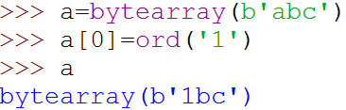
字节序列
bytes和bytearray：由元素为二进制编码组成的序列数据类型
bytes不可变，bytearray可变
bytes的定义：b’’、 b” ”、b’’’ ’’’、b””” ”””、bytes()
bytearray的定义：bytearray()

Slide 27
组合数据类型
无序 →不能按位置索引取值
不重复：字典的key不重复，集合元素不重复
集合
可变类型，[]为界
字典
不可变类型，()为界

Slide 28

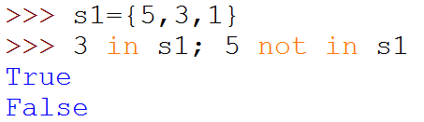
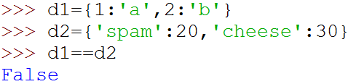
集合和字典常用共有操作
内置函数len(), max(), min(), sum()
in, not in
比较运算：==, !=

Slide 29
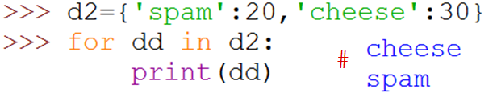
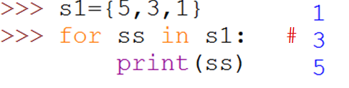
集合和字典常用共有操作
for循环操作

Slide 30
第5讲（6）集合

Slide 31


集合的定义
{ x1[,x2,x3,…,xn] }： set对象
set()：空set对象
set(iterable) ：可迭代对象→ set对象
frozenset()：空frozenset对象
frozenset(iterable)：可迭代对象→ frozenset对象

Slide 32
集合的基本操作
1、比较运算：相等、子集和超集(==, !=, <, <=, >, >=)
2、集合运算：交、并、差、对称差

Slide 33
实例4:统计短文中单词频度
str1 =''' Could you reproduce Silicon Valley elsewhere, or is there something unique about it?
It wouldn't be surprising if it were hard to reproduce in other countries, because you couldn'treproduce it in most of the US either.What does it take to make a Silicon Valley?
It's the right people.If you could get the right ten thousand people to move from Silicon Valley toBuffalo, Buffalo would become Silicon Valley.
You only need two kinds of people to create a technology hub: rich people and nerds.
Observation bears this out.Within the US, towns have become star,up hubs if and only if theyhave both rich people and nerds.Few startups happen in Miami, for example, because although it's fullof rich people, it has few nerds.It's not the kind of place nerds like.
Whereas Pittsburgh has the opposite problem: plenty of nerds, but no rich people.The top USComputer Science departments are said to be MIT, Stanford, Berkeley, and Carnegie-Mellon. MITyielded Route 128.Stanford and Berkeley yielded Silicon Valley.But what did Carnegie-Mellon yield inPittsburgh? And what happened in Ithaca, home of Cornell University, which is also high on the list?'''
str_ls = str1.split() # 将字符串转成list
set_val = set(str_ls) # 再将list转换成set，留下不重复单词
ls_val = list(set_val) # 再将转set转成list,没有重复的单词了
count_num = [] # 记录单词出现的频率
for item in set_val:
count_tem = str_ls.count(item) # 统计单词出现的次数
count_num.append(count_tem) # 并记录在count_num中
print('the following is the list of vacabulary and the corresponding num')
print('{0:20}, {1:3}'.format('vacabulary','num'))
for i in range(len(set_val)):
print('{0:20}, {1:<3}'.format(ls_val[i],count_num[i]))
chapter5_4.py

Slide 34
第5讲（7）字典

Slide 35
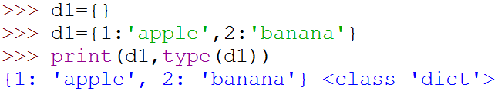
字典
字典的定义：
{key1: value1[,key2:value2,…,keyn:valuen] }
{} 或 dict()：创建一个空字典
dict(mapping)：从一个字典对象创建一个新的字典
dict(iterable)：使用可迭代对象创建字典
dict(**kwargs)：使用关键字参数创建字典

Slide 36


字典的基本操作
1.通过key访问：
d[key] #返回key的value,如果key不存在将导致KeyError
d[key]=value #设置key的值为value，如果key不存在则添加
del d[key] #删除key所在元素，如果key不存在将导致KeyError

Slide 37
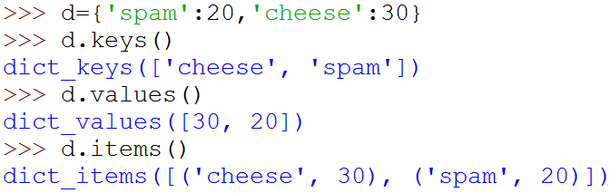
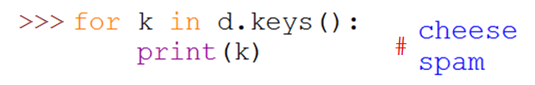
获取字典中所有的键、值以及键/值对
keys()、values()、items()分别返回字典中所有的键、值、键/值对

Slide 38
实例5:用字典记录短文中单词频度
str1 =''' Could you reproduce Silicon Valley elsewhere, or is there something unique about it?
It wouldn't be surprising if it were hard to reproduce in other countries, because you couldn't reproduce it in most of the US either.What does it take to make a Silicon Valley?
It's the right people. If you could get the right ten thousand people to move from Silicon Valley toBuffalo, Buffalo would become Silicon Valley.
You only need two kinds of people to create a technology hub: rich people and nerds.
Observation bears this out. Within the US, towns have become star, up hubs if and only if theyhave both rich people and nerds. Few startups happen in Miami , for example , because although it's fullof rich people, it has few nerds.It's not the kind of place nerds like.
Whereas Pittsburgh has the opposite problem: plenty of nerds, but no rich people.The top USComputer Science departments are said to be MIT , Stanford , Berkeley , and Carnegie-Mellon. MITyielded Route 128.Stanford and Berkeley yielded Silicon Valley. But what did Carnegie-Mellon yield inPittsburgh ? And what happened in Ithaca, home of Cornell University , which is also high on the list ?'''
str_ls = str1.split() # 将字符串转成list
set_val = set(str_ls) # 将list转换成set，则留下不重复单词
ls_val = list(set_val) # 再将转set转成list,list里已没有重复单词
dict_val = dict() # 将单词及出现频率，用字典存储
for item in set_val:
count_tem = str_ls.count(item) # 统计单词出现的次数
dict_val[item] = count_tem
print('Following is vacabulary list and corresponding num:')
print('{0:20}, {1:3}'.format('vacabulary','num'))
for item in dict_val.items():
print('{0:20}, {1:<3}'.format(item[0],item[1]))
chapter5_5.py

Slide 39
The End

Slide 40
上机实践作业
（1） 编写程序，将列表s=[9,7,8,3,2,1,5,6]中的偶数变成它的平方，奇数保持不变，并打印输出；
思路：循环遍历，判断奇偶，修改回存，循环打印
（2）输入一个字符串，统计该字符串中字母、数字、空格和其他字符出现的次数，以及is在字符串中的所有位置，并输出显示。
思路：请输入字符串：this is a test. 123 45678~ end!
字符总个数：33 字母出现的次数：14 数字出现的次数：8
空格出现的次数：8 其他字符出现的次数：3 is 出现位置2，5
（3）利用字典构造一个通讯录，保存你3位舍友的学号、姓名等信息，同时可以输入舍友的学号或者姓名可以打印输出舍友信息。
思路：d={1001:'张三',1002:'李四',1003:'赵五'}
输入学号直接用：d.get(1001)获取
输入姓名，需要遍历d.item()比较判断相等；

